Slide 1
Оценочная экспертиза (или делаем жизнь моего отца на работе проще)
Григорук Екатерина Игоревная
3 курс, 21352, ФТИ
ОРБД

Slide 2
Проблема: хотим организованный доступ к данным экспертиз, хотим быстро их получать и хранить их в одном месте
Решение: создаем базу данных и делаем для неё простенькую программу

Slide 3
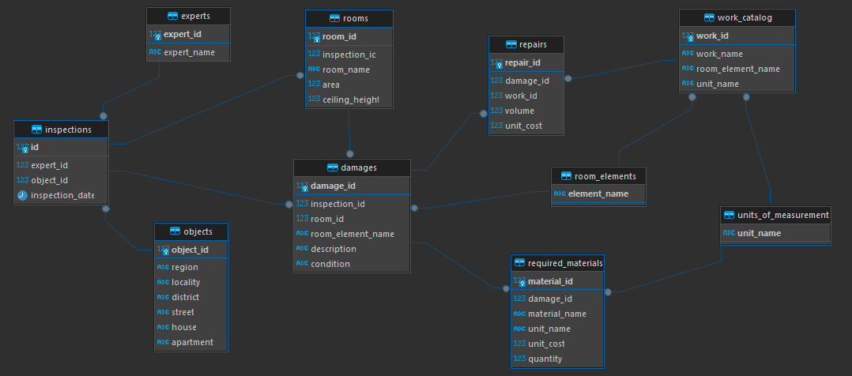
Разбираемся, что же я наделала…

Slide 4
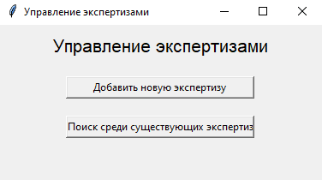
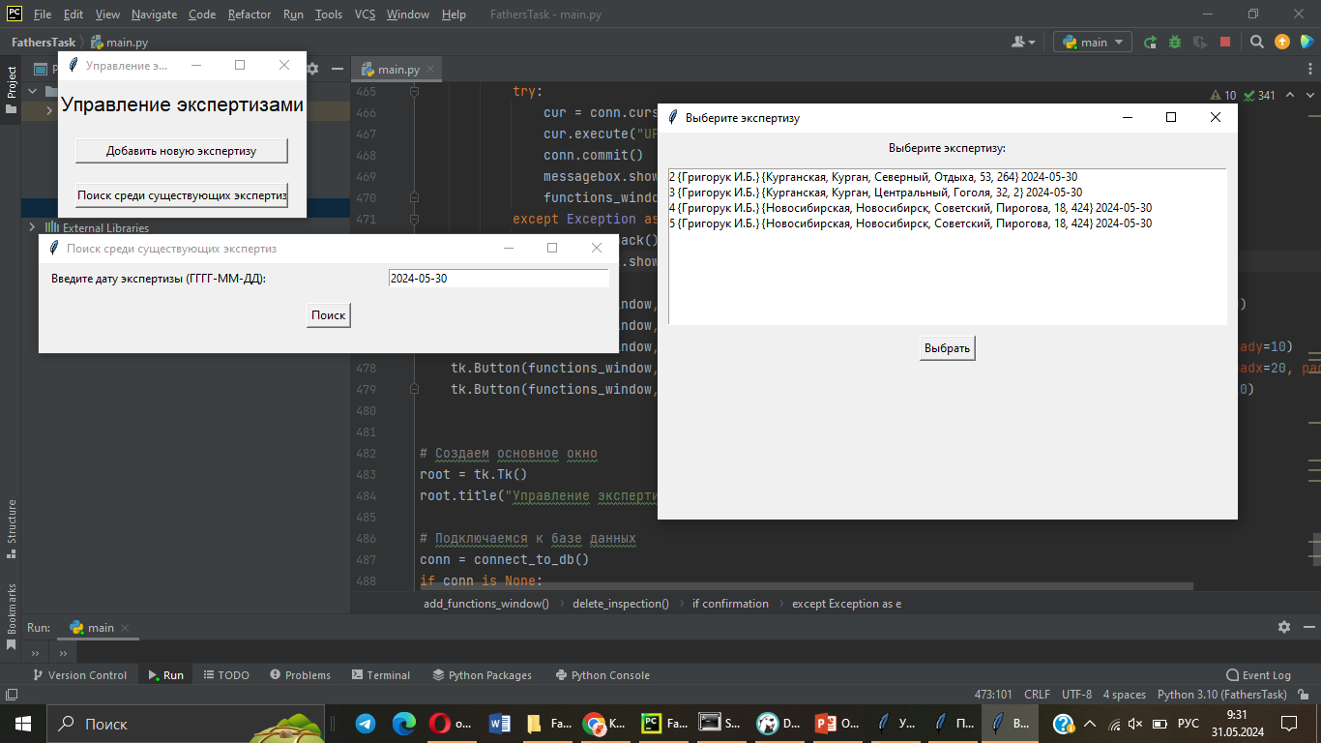
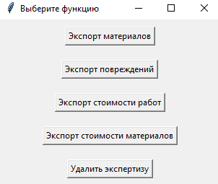

Slide 5
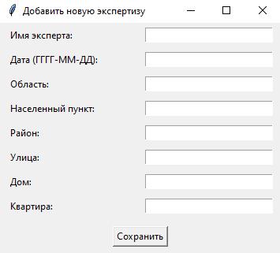
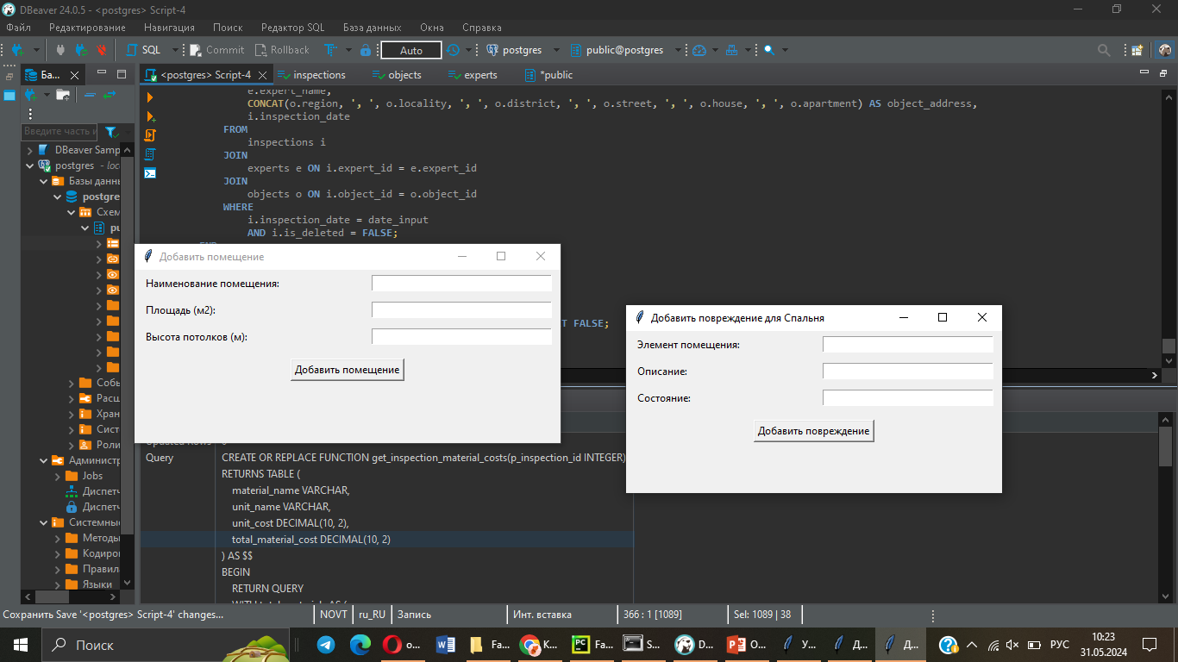

Slide 6
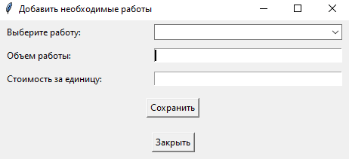
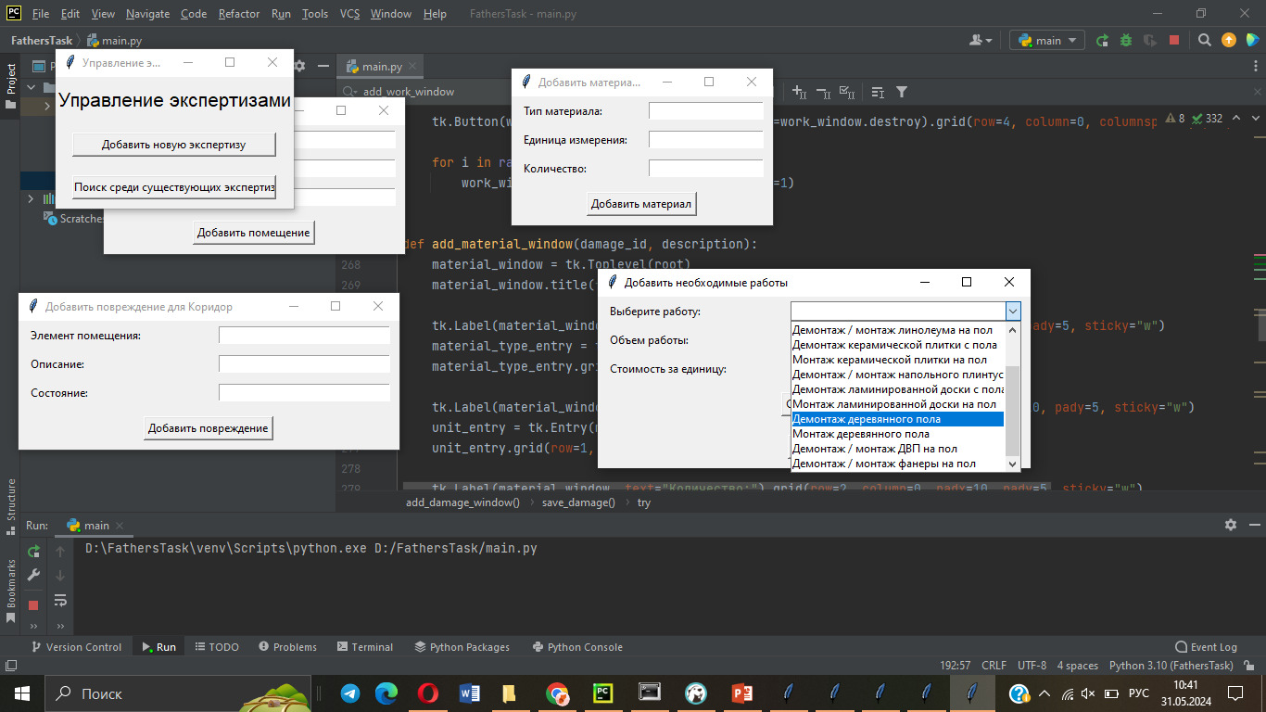
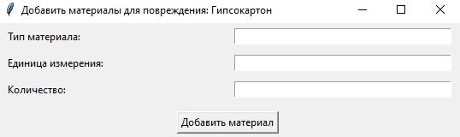

Slide 7
Только рано было строить планы, надо было по чуть-чуть, мало помалу…
Естественно, хочется, чтобы программа работала не только на моей машине…
Возможно, коллеги тоже захотят присоединиться к пати, но это, кстати, не проблема!
Хочется функционал для редактирования данных, вдруг мы чего-то не того ввели…
Следуя за этой мыслью: бывают случаи, когда осмотр выполняется повторно: дважды, а то и трижды. Хотелось бы связать эти экспертизы не только по осматриваемому объекту.
Экспертизы бывают не только при потопе для страховой компании(?), но и для суда. Возможно, стоит как-то выделить эти экспертизы в отдельную группу.

